Slide 1
人工智能原理
机器学习部分--神经网络

Slide 2
神经网络
前向神经网
循环设计网

Slide 3
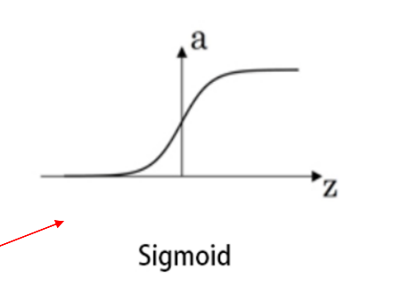
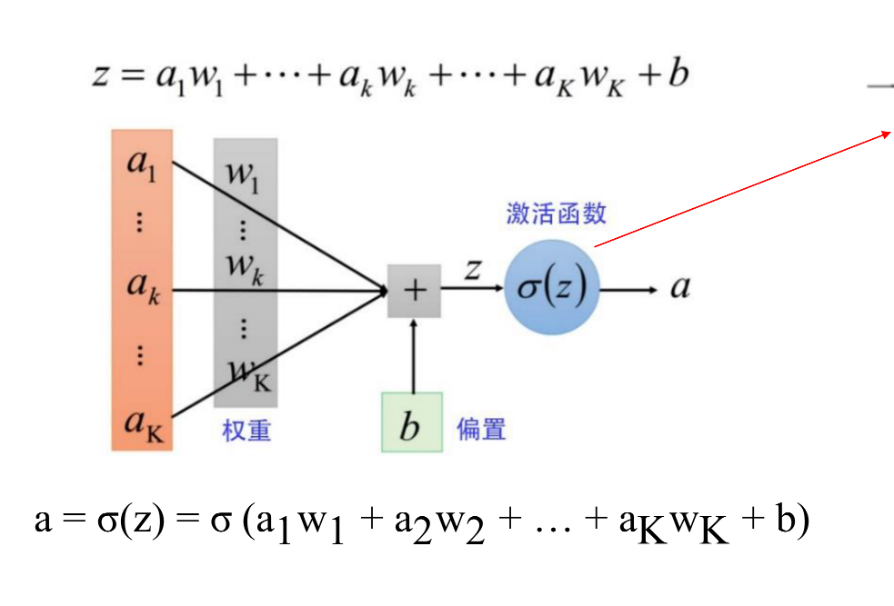
单层神经网

Slide 4
多层神经网
Output vector
Output nodes
Hidden nodes
w_{ij}
Input nodes
Input vector: x_{i}

Slide 5
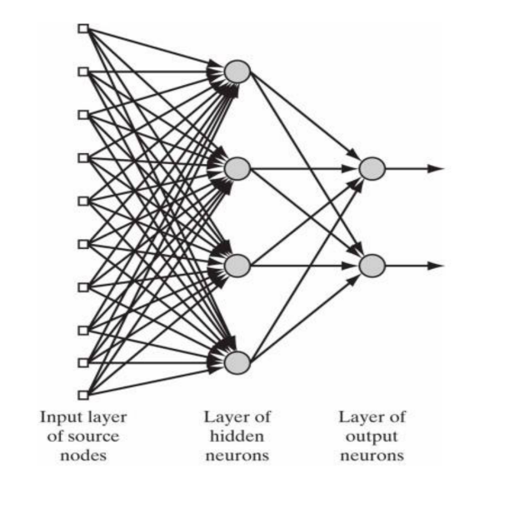
前馈神经网
把神经元一层一层地连结在一起。这一种类型的神经网络就叫前馈网 络（Feedforword Network）。
这一名称的由来，就是因为网络的每一层神经元的输出都向前馈送（Feed）到了它们的下一层，直到获得整个网络的输出为止。

Slide 6
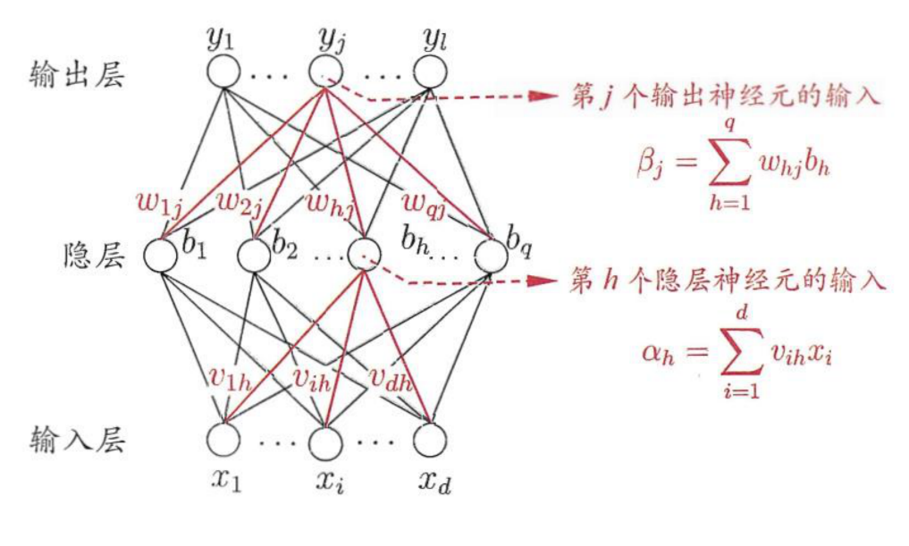
BP学习算法

Slide 7
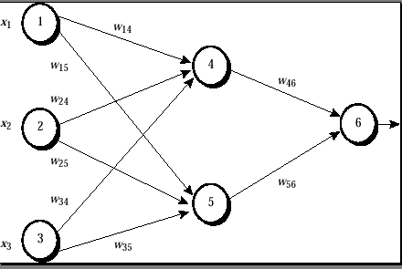
计算实例

Slide 8
一个训练样本X={1,0,1},输出为1
X1=1,x2=0,x3=1,w14=0.2,w15=-0.3,w24=0.4,w25=0.1,w34=-0.5,w35=0.2,w46=-0.3,w56=-0.2,
偏置值:节点4:-0.4,节点5:0.2,节点6:0.1
学习率设为0.9

Slide 9
节点4:
输入值:w14*x1+w24*x2+w34*x3+节点4的偏置=1*0.2+0.4*0-0.5*1-0.4=-0.7
输出值:用公式
可得0.332
同理:节点5输入值0.1,输出值0.525
节点6:
输入值:w46*o4+w56*o5+节点6的偏置=-0.3*0.332-0.2*0.525+0.1=-0.105
输出值:0.474

Slide 10
误差计算
节点6:
0.474*(1-0.474)*(1-0.474)=0.1311
节点5:
0.525*(1-0.525)*0.1311*(-0.2)=
-0.0065
同理节点4误差为:-0.0087

Slide 11
更新权值和偏置值
W46:
-0.3+(0.9)(0.1311)(0.332)=-0.261
其他Wij同理
节点6的偏置:
0.1+(0.9)*(0.1311)=0.218
其他偏置同理

Slide 12
终止条件
对所有样本作一次扫描称为一个周期
终止条件:对前一周期所有Wij的修改值都小于某个指定的阈值;或超过预先指定的周期数.
防止训练过度

Slide 13
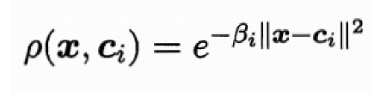
RBF（径向基函数）神经网
单隐层前馈神经网络，使用径向基函数作为隐层神经元激活函数，而输出层则是对隐层神经元输出的线性组合
学习算法
确定神经元中心（随机采样、聚类）ci；
利用BP算法等来确定参数wi, βi

